Slide 1
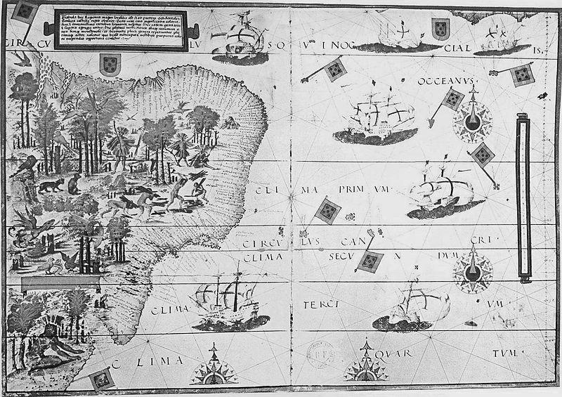
Instituto Federal de Educação, Ciência e Tecnologia do
Rio Grande do Norte
Disciplina: História do RN
Professora: Débora Loane do Amaral e Souza
Conquista e Formação Territorial do Brasil Colonial

Slide 2
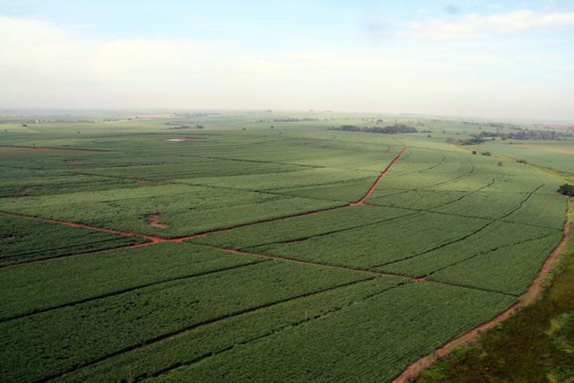
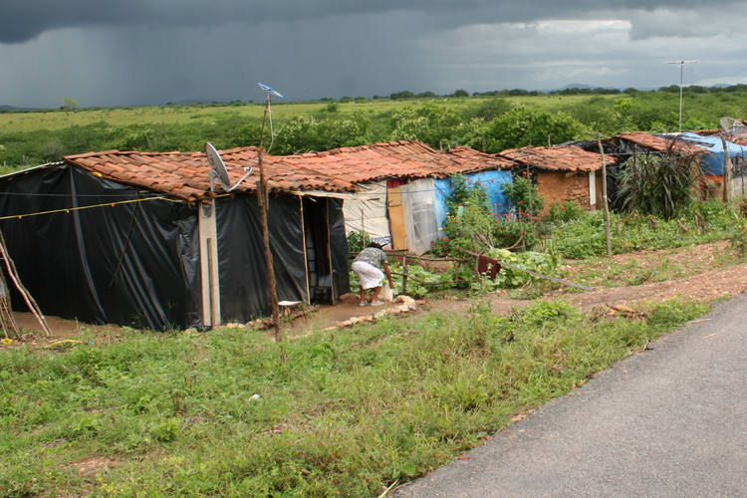
Leitura de Imagens
Vista Aérea de um canavial no Brasil
(Disponível em: <http://www.viralcool.com.br/site/us/empresa.html.>
Acesso em: 14 Out. 2012
Acampamento do MST em São Paulo do Potengi
(Disponível em:
<http://tribunadonorte.com.br/noticia/mst-vive-dias-de-calma-e-espera/182090.>
Acesso em: 14 Out. 2012)

Slide 3
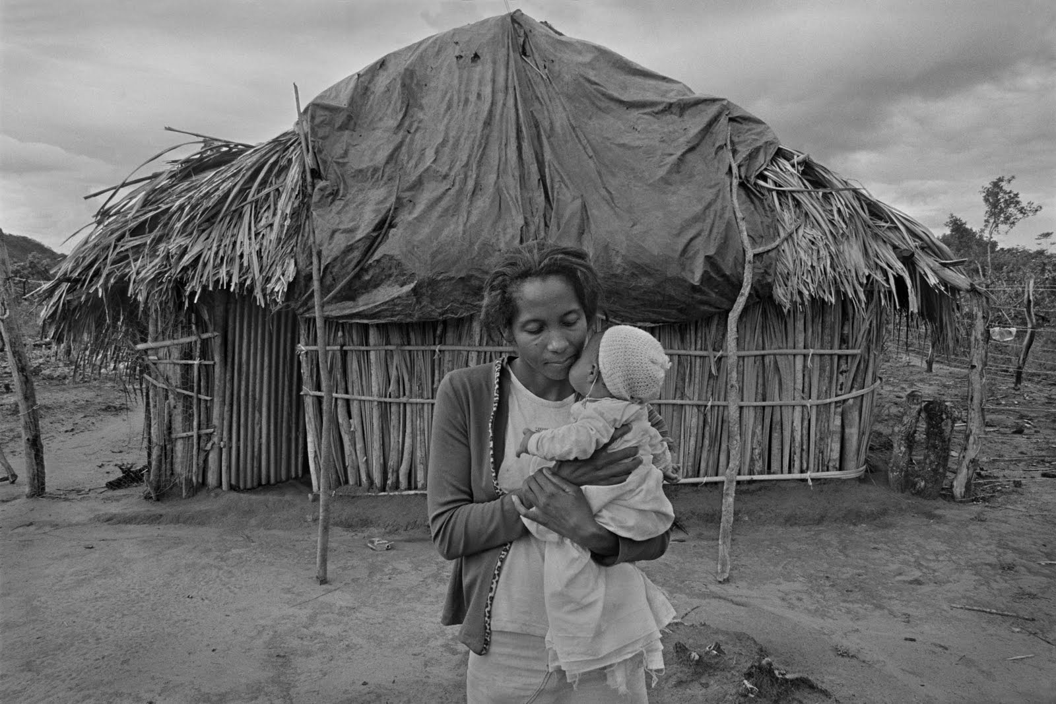
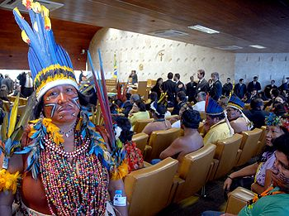
Leitura de Imagens
Comunidade Quilombola
(Disponível em: <http://grandeponto.blogspot.com.br/2010/06/fotografias-de-11-comunidades.html.>
Acesso em: 14 Out. 2012
Indígenas no Supremo Trbunal Federal
(Disponível em:<http://ptriadgua.blogspot.com.br/2011_07_01_archive.html.>
Acesso em: 14 Out. 2012)

Slide 4
Conceitos
Descobrir:
Conquistar:
1. Tirar cobertura que ocultava, deixando à vista. 2. Deixar ver; mostrar. 3. Encontrar pela primeira vez.
1. Submeter pela força de armas; vencer.

Slide 5
O Início da Conquista...
Período Pré-Colonial (1500-1530):
Postura de Portugal:
Relativo abandono do território
Expedições (reconhecimento)
Primeiros habitantes do Brasil:
Índios:
Escambo
Mão-de-Obra

Slide 6
A Colonização
Colonizar é preciso...
Assédio dos franceses ao litoral
Expedições guarda-costas
Fundação de vilas (São Vicente, SP)
Portugal em crise

Slide 7
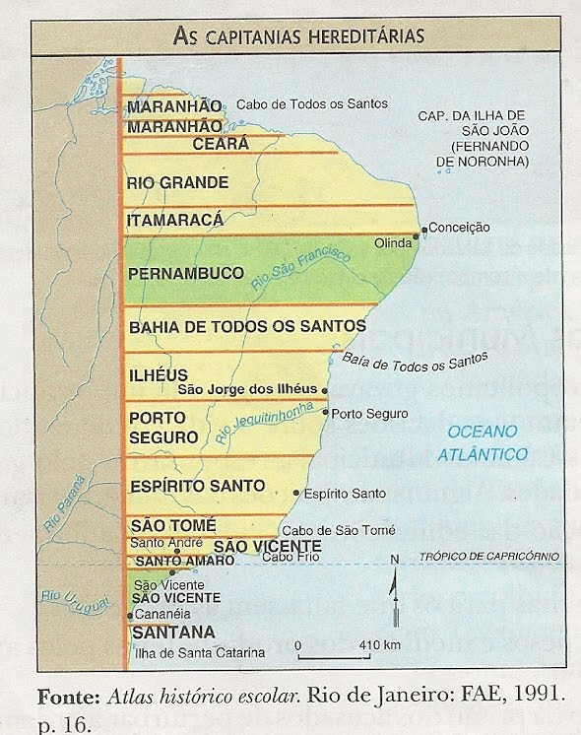
As Capitanias Hereditárias
Consistia em dividir um território em grandes extensões de terra a conceder a particulares – os capitães donatários – o direito de explorá-las.
Disponível em: <http://historiaonlineceem.blogspot.com.br/2012/05/economia-do-brasil-colonia.html.> Acesso em: 14 Out. 2012

Slide 8
As Capitanias Hereditárias
A cana-de-açúcar:
Sesmarias
Plantation: grande lavoura caracterizada pelo latifúndio, monocultura, mão-de-obra escrava e produção voltada para o mercado externo.
Tráfico Negreiro.

Slide 9
As Capitanias Hereditárias
Causas do fracasso do sistema de capitanias:
A grande extensão de terra;
A difícil comunicação com Portugal e entre as próprias capitanias;
Os ataques indígenas;
O poder disperso entre os donatários;
A falta de recursos dos donatários;
A falta de financiamento por parte do rei;

Slide 10
O Governo-Geral
e os Jesuítas
Centralização do poder (governadores- gerais):
Catequização indígena;
Violência.
Jesuítas:
Penetração no sertão (interior);
Catequização de crianças;
Missões, aldeamentos ou reduções;
Desintegração da sociedade indígena;
Doenças.

Slide 11
Os Indígenas no RN
Os Indígenas no território:
Tupis (faixa literânea)
Jês (região central)
Nuaruaques (Ilha de Marajó)
Caraíbas (Rio Amazonas)
No Rio Grande do Norte:
Potiguares
Tapuias (“Bárbaros”)
Cariris (Serra da Borborema)
Tarairiou (Rio Grande e Cunhaú)
Canindés (Sertão do Acauã ou Seridó)

Slide 12
A Demarcação de Terras Hoje
Fundação Nacional do Indio – FUNAI:
Órgão federal responsável pelo estabelecimento e execução da política indigenista brasileira em cumprimento ao que determina a Constituição Federal Brasileira de 1988.
Os índios hoje:
Compõem 0,4% da população, segundo senso de 2010, somando 817 mil índios.
Violência;
Invasão de terras;
Preconceitos.

Slide 13
Cara de Índio
(Djavan)
Índio cara pálida,
cara de índio.
Índio cara pálida,
cara de índio.
Sua ação é válida, meu caro índio.
Sua ação é válida, válida ao índio.
Nessa terra tudo dá,
terra de índio.
Nessa terra tudo dá,
não para o índio.
Quando alguém puder plantar,
quem sabe índio.
Quando alguém puder plantar,
não é índio.
Índio quer se nomear,
nome de índio
Índio quer se nomear,
duvido índio.
.
Isso pode demorar,
te cuida índio.
Isso pode demorar,
coisa de índio.
Índio sua pipoca,
tá pouca índio.
Índio quer pipoca,
te toca índio.
Se o índio se tocar,
touca de índio.
Se o índio toca,
não chove índio.
Se quer abrir a boca,
pra sorrir índio.
Se quer abrir a boca,
na toca índio.
A minha também tá pouca,
cota de índio.
Apesar da minha roupa,
também sou índio.

Slide 14
Bibliografia
Básica:
SERIACOPI, Gislane Campos Azevedo; SERIACOPI, Reinaldo. História. 1.ed. São Paulo: Ática, 2005. (Vol. Único).
VICENTINO, Cláudio; DORIGO, Gianpaolo. História para o ensino médio: história geral e do Brasil. São Paulo: Scipione, 2001. (Série Parâmetros – Vol. Único).
FUNDAÇÃO NACIONAL DO ÍNDIO. Disponível em: < http://www.funai.gov.br/> Acesso em: 15 de Out. 2012.

Slide 15
Bibliografia
Complementar:
GUIMARÃES, Alberto Passos. Quatro séculos de latifúndio. São Paulo: Fulgor, 1963.
LIBÂNEO, José Carlos. Didática. São Paulo: Cortez, 1994.

